Slide 1
Hiiren käyttäminen vuorovaikutuksessa
Edellinen harjoitus:
Collision-sensorin käyttö törmäyksessä, end object ja äänen soittaminen

Slide 2
Luodaan tasolle 1 (layer 1) kartio (Cone)
Add → Mesh → Cone

Slide 3
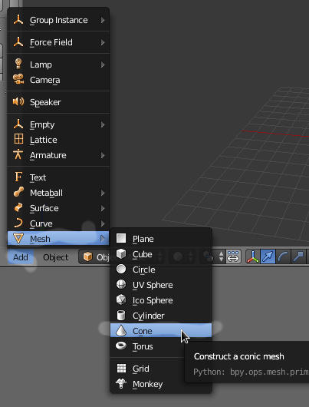
<AddCone>

Slide 4
Luodaan sensorit, joiden toteutuessa samanaikaisesti kappale saa voimakkaan sysäyksen.
Luodaan piilotetulle (layer 2) tasolle pallo
Add → Mesh → UV Sphere

Slide 5
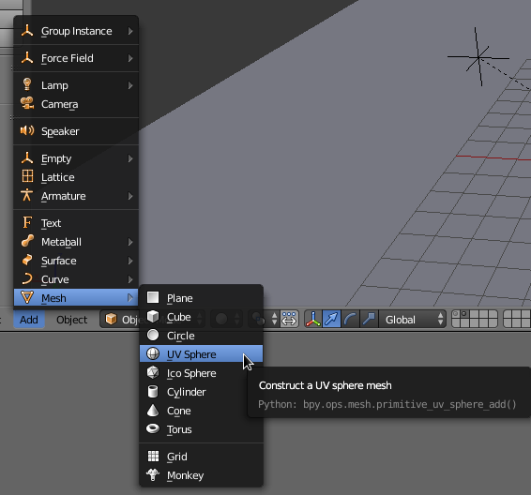
<AddSphere>

Slide 6
Ja annetaan Properties → Physics → Physics Type: Rigid Body
(Voit myös vaihtaa Collision Bounds: Sphere)

Slide 7
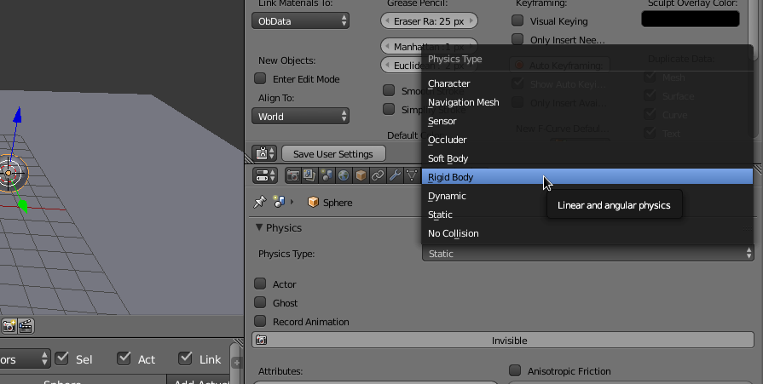
<SphereRigidBody>

Slide 8
Lisätään Sphere-objektille sensorit
Logic Editor → Add Sensor → Mouse → Mouse Event: Mouse Over
Ja toinen samanlainen, mutta
Mouse Event: Right Button

Slide 9
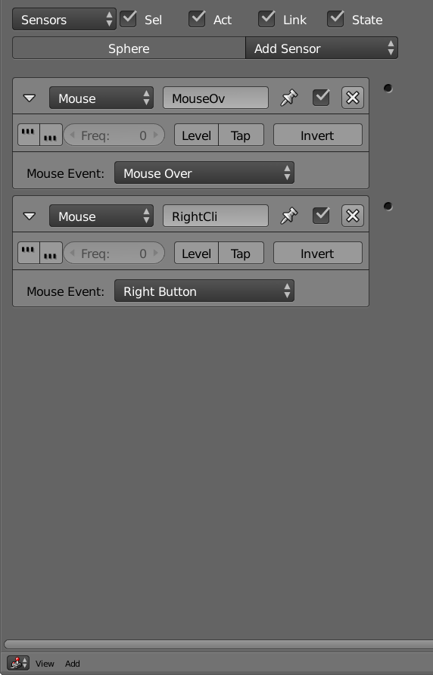
<SphereSensors>

Slide 10
Kytketään molemmat sensorit
And-tyypin Controllerin
kautta Steering-tyyppinen actuator
→ Behavior: Flee → Target Object: Cone → Kytke Facing pois päältä ja anna Velocity: 100

Slide 11
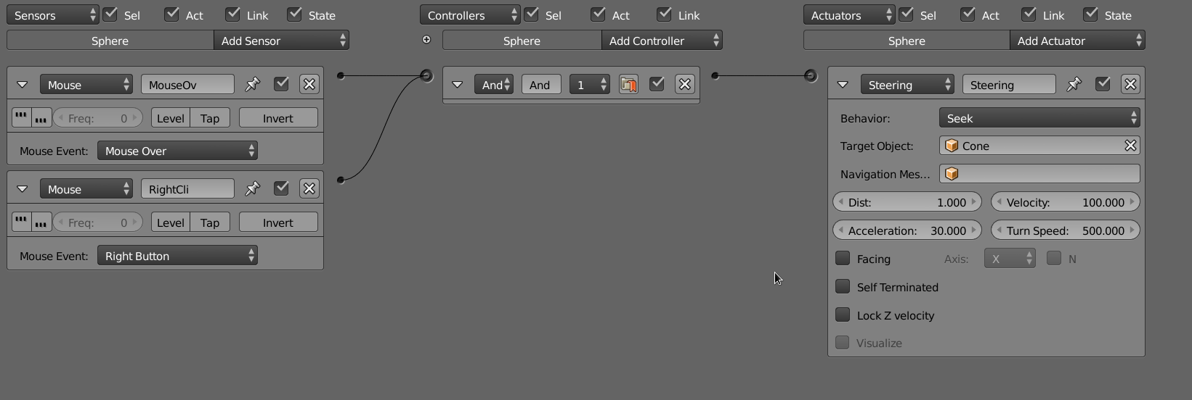
<SphereActuators>

Slide 12
Lisää vapaavalintaisella tavalla Sphere -objekti pelialueelle.
Mahdollisia keinoja:
Edit Object → Add Object actuator
Objektin lisääminen näkymään manuaalisesti ennen pelin alkua

Slide 13
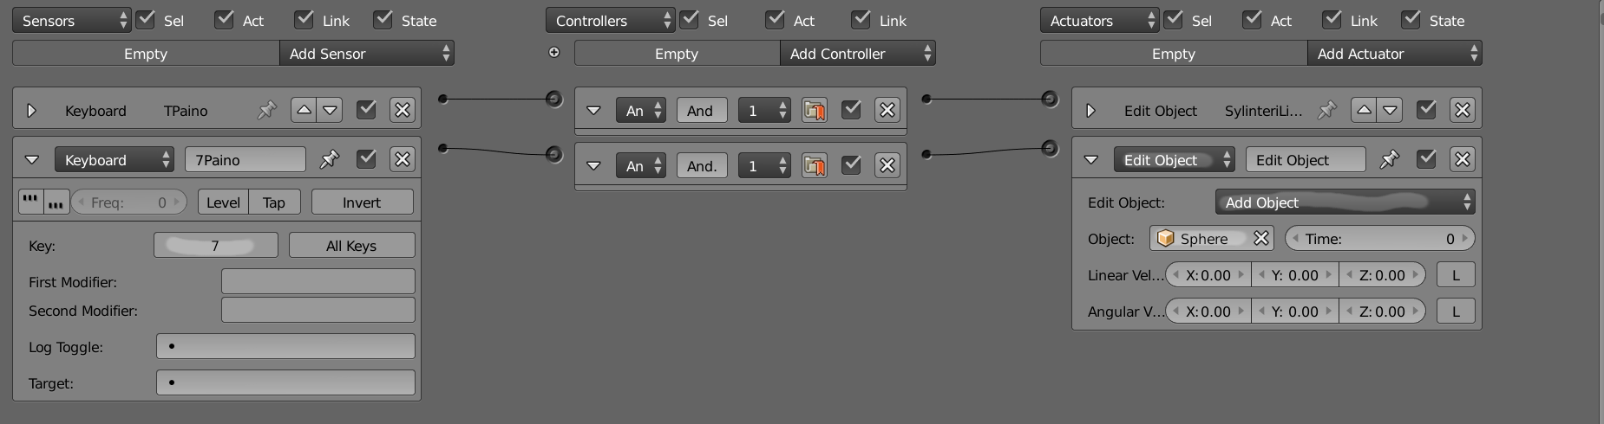
<EsimAddObject>

Slide 14
Blender kadottaa hiiren näkyvistä, kun pelimoottori käynnistyy.
Tuotetaan Text Editorissa skripti, joka tuo hiiren taas näkyviin.

Slide 15
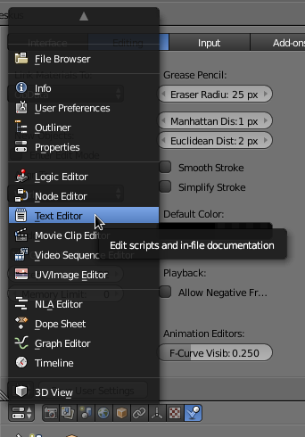
<TextEditor>

Slide 16
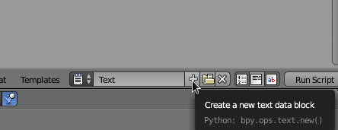
<NewText>

Slide 17
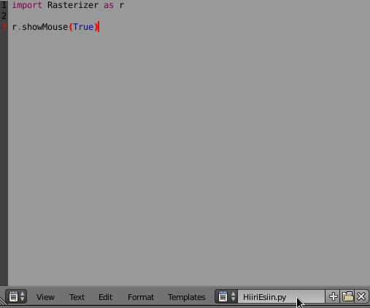
<HiiriEsiinPy>

Slide 18
Lisätään MenuKeskus-objektiin
Delay-tyyppinen sensori
ja yhdistetään HiiriEsiin.py -Python -controller siihen.

Slide 19
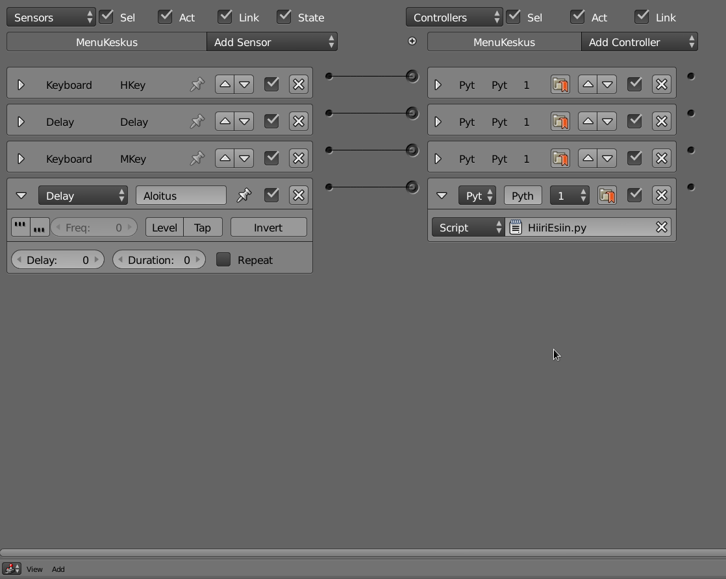
<HiiriEsiinkiinnitys>

Slide 20
Tässä vaiheessa testaamalla peliä hiiren pitäisi näkyä.
Testaa, ampaiseeko hiiren oikealla näppäimellä klikattu pallo kohti kartiota.

Slide 21
Seuraava harjoitus:
Kirjainjonojen lähettäminen ja vastaanottaminen Internetin kautta

